Slide 1

中国普天关于低碳城市建设的探索

Slide 2


目录
1
“低碳经济”提出的背景及国内的政策推动
2
中国普天承担社会责任，投身“低碳城市”建设
3
中国普天“低碳城市”建设的探索与成绩

Slide 3

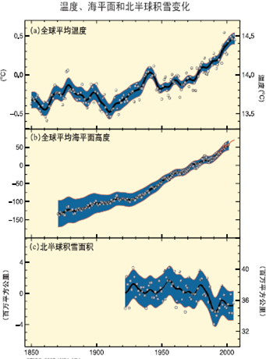




“低碳经济”提出的背景与含义
地球不能承受之热
气候变暖是无可争辩的事实
全球平均气温
逐年升高
海平面逐渐上升
北半球积雪
开始融化
“我们希望，15年后我们的孩子，会有一个美丽的家园，而那时依然还会有一片蔚蓝的天空，可以呼吸新鲜的空气，可是气候变化对我们生活的影响却越来越大。”

Slide 4
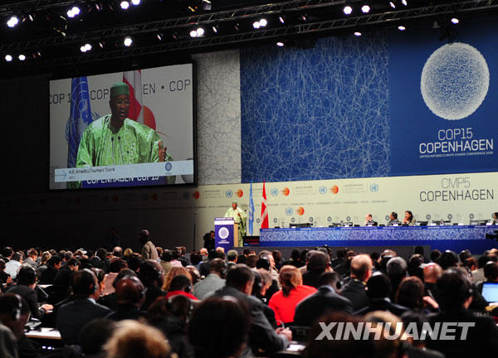
“低碳经济”提出的背景及涵义
全球应对气候变化—哥本哈根世界气候大会召开
                全球气候变化，已成为21世纪人类面临的最重大挑战。要对抗危机迎接挑战，就要世界各国共同行动，从根本上大幅降低CO2等温室气体的排放。
数字化
数字化
                2009年12月7-18日第15次《联合国气候变化框架公约》缔约方会议在丹麦首都哥本哈根召开， 192个国家的环境部长和国家领导人参加了会议，商讨就未来应对气候变化的全球行动签署新的协议
“拯救人类的最后一次机会”

Slide 5
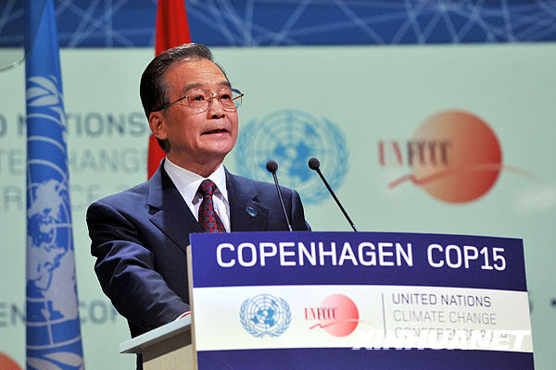
“低碳经济”提出的背景及涵义
全世界都在注视着哥本哈根，中国向世界传递信心和承诺
                2009年11月26日，我国政府宣布控制温室气体排放的目标，到2020年，单位国内生产总值CO2排放比2005年下降40%到45%
数字化
                2009年12月18日，在哥本哈根气候大会上温家宝总理发表了演讲，向世界承诺：“中国政府确定的减排目标是中国采取的自主行动，是对中国人民和全人类负责的，我们坚定不移地为实现、甚至超过这个目标而努力。

Slide 6
中国的减排行动与“低碳经济”的政策推动
                中国作为世界第二大能源生产国和消费国，第一大的CO2排放国，高度重视全球气候变化问题，确定了发展“低碳经济”的道路，为应对全球气候变化做出了一系列努力，并提出了加快“建设资源节约型、环境友好型社会”的重大战略构想，先后制定了一系列促进节能减排的政策，为低碳经济建设的发展起到了推进作用。
数字化

Slide 7
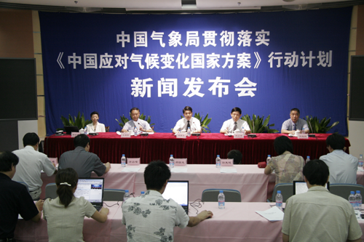
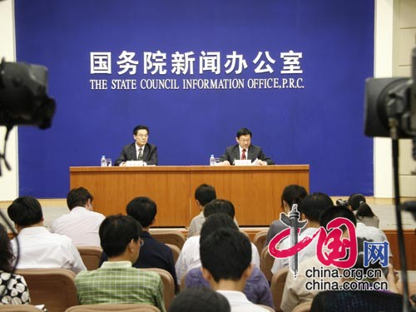
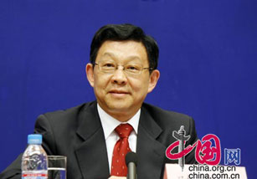
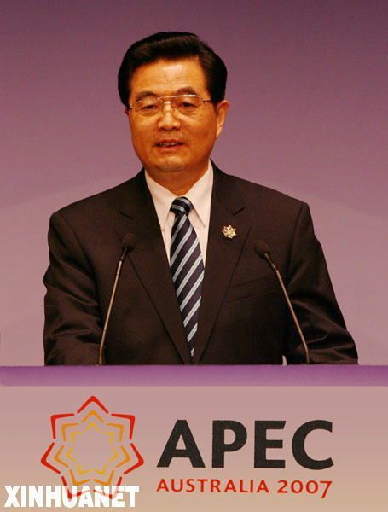
中国的减排行动与“低碳建设”的政策推动
2007
2008
2009
2007年6月，中国正式发布了《中国应对气候变化国家方案》；
2007年8月，国家发改委发布《可再生能源中长期发展规划》；
2007年9月8日，中国国家主席胡锦涛在亚太经合组织（APEC）第15次领导人会议上，明确主张“发展低碳经济”；
2007年12月26日，国务院新闻办发表《中国的能源状况与政策》白皮书。
数字化

Slide 8
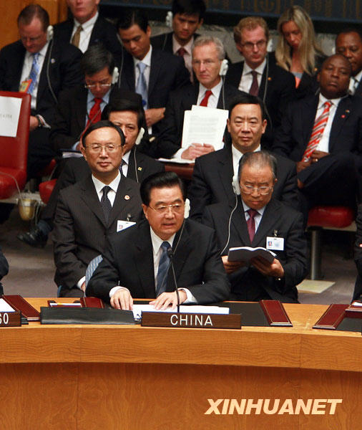
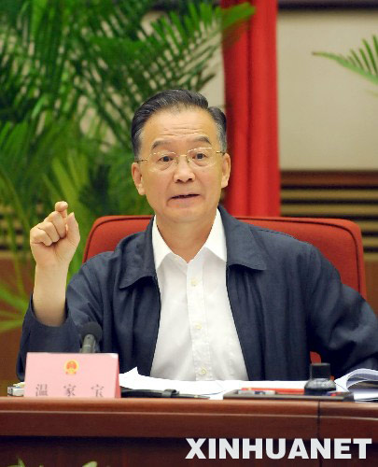
中国的减排行动与“低碳建设”的政策推动
2007
2008
2009
2010
2009年9月，胡锦涛主席在联合国气候变化峰会上作出了承诺；
2009年月11月25日，温家宝主持召开国务院常务会议，决定到２０２０年我国控制温室气体排放的行动目标，并提出相应的政策措施和行动 。
数字化

Slide 9
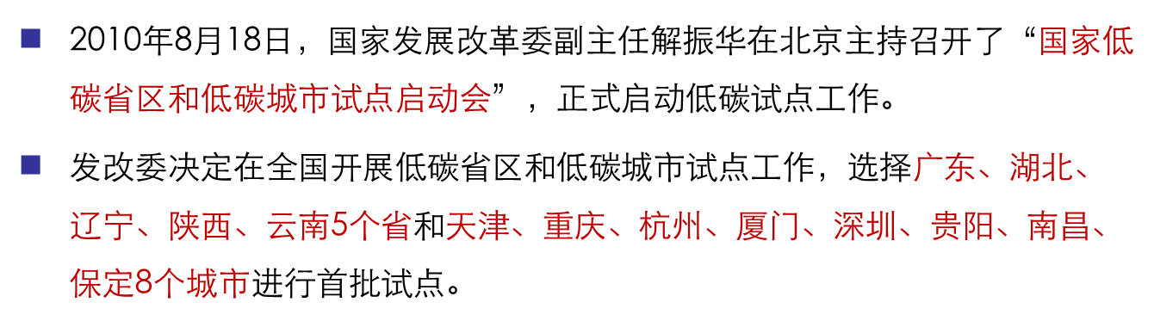
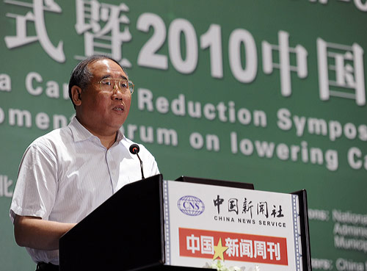
中国的减排行动与“低碳建设”的政策推动
2007
2008
2009
2010
数字化

Slide 10
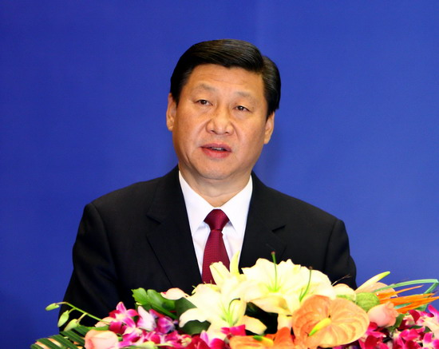
中国的减排行动与“低碳建设”的政策推动
2009
2010
2011
2012
2012年中央经济工作会议上提出：“积极稳妥推进城镇化，提高城镇化质量，把生态文明理念融入新型城镇化建设全过程，走集约、智能、绿色、低碳的新型城镇化道路。”

Slide 11
目录
1
“低碳经济”提出的背景及国内的政策推动
2
中国普天承担社会责任，投身“低碳城市”建设
3
中国普天“低碳城市”建设的探索与成绩

Slide 12


中国普天自觉投身“低碳建设”，为社会分担责任
                推行低碳经济，需要政府主导，但也需要企业自觉跟进，只有更多企业改变目前的被动状态，自觉跟进低碳经济的发展步伐，才能有望达到2020年“单位国内生产总值CO2排放比2005年下降40%-45%”的目标。
                2012年12月中国普天党组书记、总经理邢炜率普天代表团应国家发改委邀请参加了在卡塔尔多哈举办的第十八届联合国气候变化大会，会上作了题为《履行企业社会责任，携手应对全球气候变化挑战》的主题演讲。
数字化
投身“低碳建设”促进“节能减排”

Slide 13
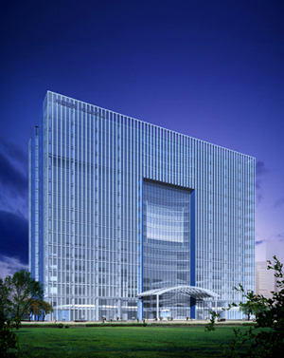
中国普天
中国普天信息产业股份有限公司（以下简称“中国普天”）是以信息通信产品制造、贸易、相关技术研究和服务为主业的中央企业，经营范围涵盖信息通信、广电、行业信息化、金融电子和新能源等产业领域。
数字化
作为国家创新型高新技术骨干企业，中国普天拥有5家上市公司，净资产超过100亿元，在京津冀经济圈、长江三角洲、珠江三角洲以及中西部地区均建立了重要的技术研发和产业制造基地，产品和服务遍及全球100多个国家和地区，中国普天“POTEVIO”是国家重点支持出口的知名品牌之一。

Slide 14
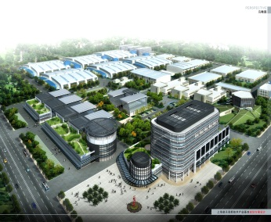

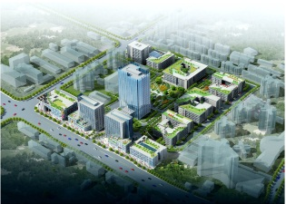

中国普天“低碳城市”建设定位
“低碳城市”是以低碳园区、低碳社区、低碳建筑为空间载体单元，通过低碳交通、低碳市政基础设施、低碳能源系统、城市智能化管理等城市职能运行体系将各载体单元紧密地联系在一起，从而形成低碳化的城市系统。
低碳园区
低碳城市载体单元
数字化
低碳建筑
低碳社区
城市低碳基础设施+智能化管理
智慧低碳城市整体规划建设运营服务商

Slide 15
中国普天低碳城市建设解决方案
1
智慧低碳城市建设整体规划设计
城市智慧化能源管理平台建设
2
数字化
3
分布式能源中心
4
节能工程
5
城市电动汽车充换网络运营
6
新型商务模式

Slide 16
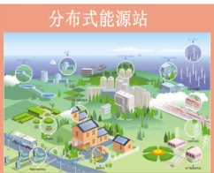
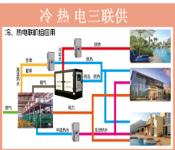
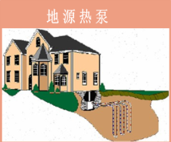
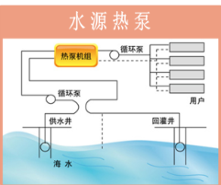
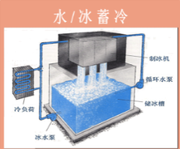
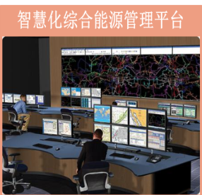
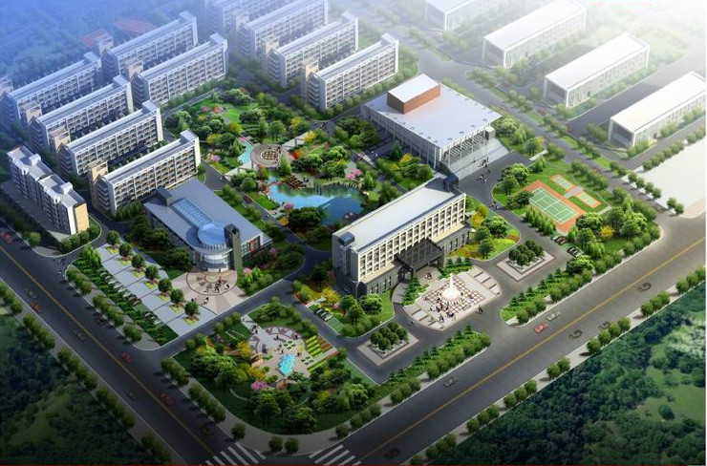
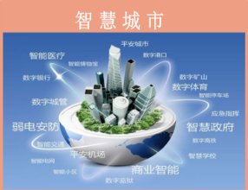

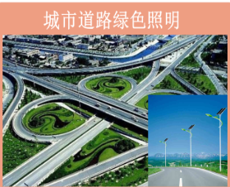
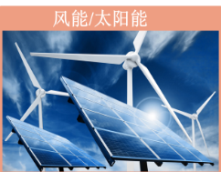
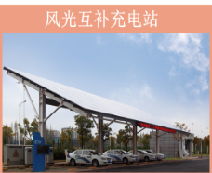
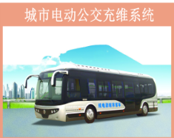
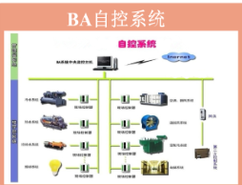
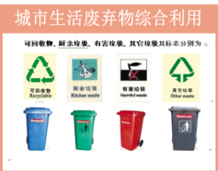
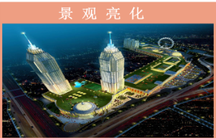
智慧低碳城市整体规划建设运营
智慧低碳城市建设的初期进行整体能源规划包括：能源专项规划、绿色建筑专项规划、
市政设施专项规划、城市交通专项规划。
能源专项规划
区域能源
规划设计
数字化
能源规划
绿色建筑规划
交通专项规划
清洁能源
高效利用
电动公交
系统方案
市政专项规划
信息安防
智慧城市

Slide 17
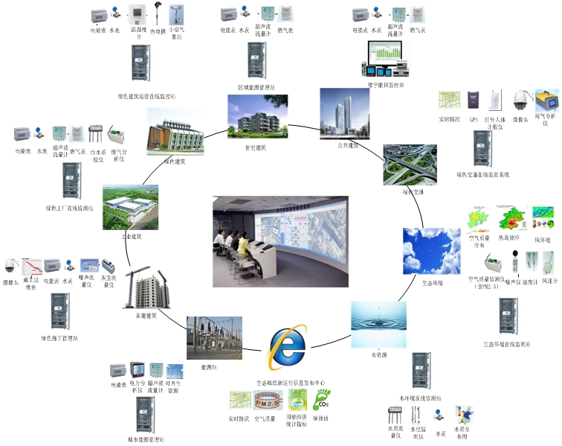
中国普天的城市能源管理平台
城市能源管理平台
城市能源管理平台采用自动化、信息化技术和集中管理模式，对城市各区域建筑设施能源消耗环节实施集中扁平化动态监控和数字化管理。 系统由能源计量器具管理、能耗在线监测、能耗预测预警管理、能耗指标管理、自主能源审计管理、综合报表管理、智能决策支持等多个可扩展模块构成，通过与数据采集系统以及自动控制系统的有效集成，能够对区域实现能源在线监测数据分析和综合管理服务功能。

Slide 18
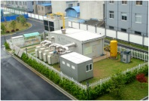

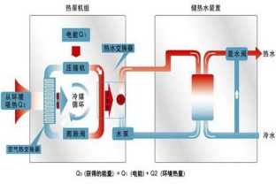


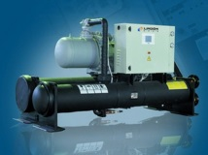

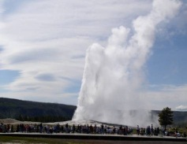

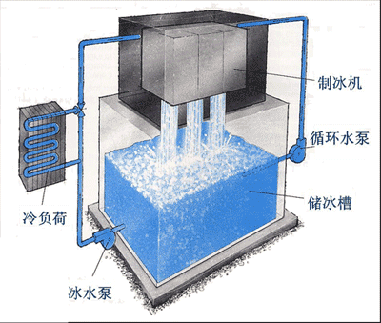

分布式能源中心建设运营
冷热电三联供
《能源发展“十二五”规划》指出：“大力发展分布式能源，统筹传统能源、新能源和可再生能源的综合利用，实现分布式能源与集中供能系统协调发展。”
空气能热泵
太阳能
电站
数字化
数字化
区域
能源
中心
余热蒸汽回收利用
地/水源热泵
风光互补
冰/水蓄冷
区域建筑

Slide 19
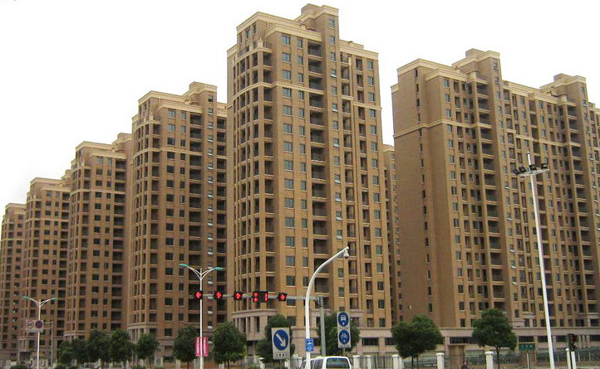
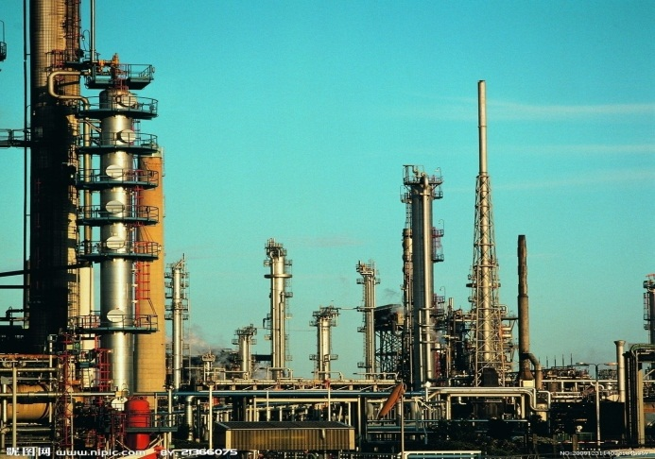
低碳城市—节能改造
全国各大城市中有很多已有的大型耗能建筑和工矿企业，针对这些建筑企业中国普天从细节入手，进行项目节能改造，提高能源利用效率，降低能耗。
建筑节能
空调暖通系统节能
楼宇BA自控系统
绿色智能照明系统
电机、机房节能
工业节能
  永磁涡流变速系统
  锅炉窑炉节能改造
  局部富氧助燃技术
  余热余压回收利用

Slide 20
中国普天新能源汽车建设运营
产业布局
动力电池成组
充电站规划设计
充电基础设施建设
全程全网充电运营
商业模式
裸车销售、电池租赁、充换兼容、智能管理、刷卡消费
1
2
4
技术创新
首家电动汽车基础设备工程技术研究中心
首个：电动汽车充换电网络运营示范单位资格
深圳建成首个实地运营的电动车加电站
资质荣誉
中央企业电动车产业联盟“核心成员”
国家电动汽车标委会动力电池成组成员
多项成果参加第二十五届世界电动车大会展示
3

Slide 21
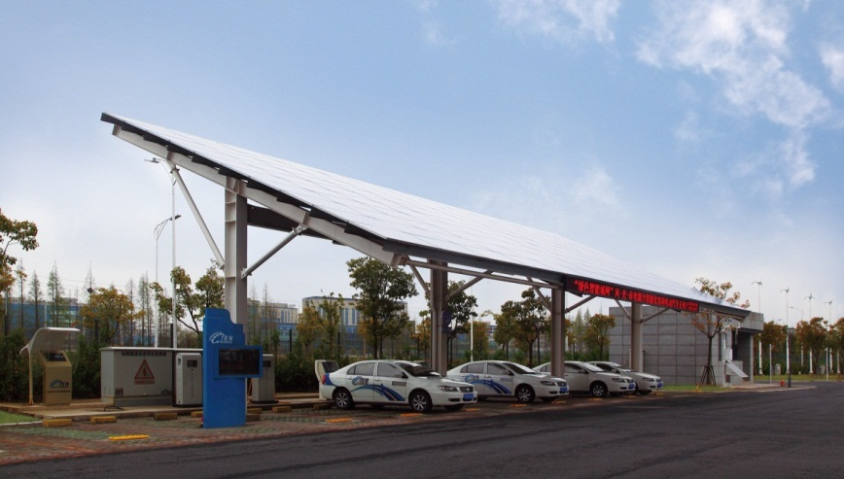
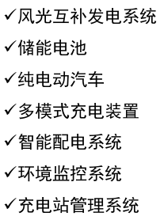
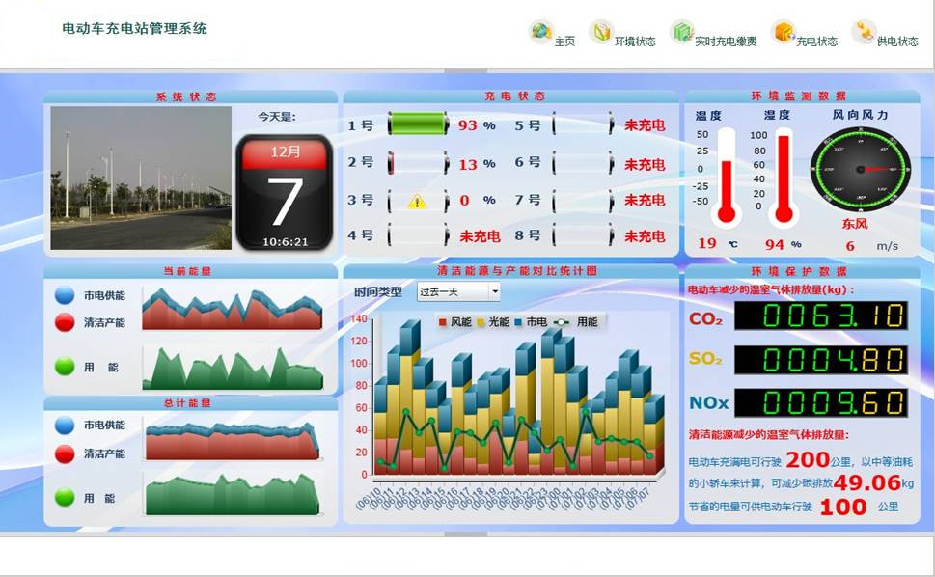

风光市电互补充电站
数字化

Slide 22
新型商业模式
普天和国内大银行建立密切合作，采用新型融资商务模式.
BOT
数字化
BT
EPC

Slide 23
目录
1
“低碳经济”提出的背景及国内的政策推动
2
中国普天承担社会责任，投身“低碳城市”建设
3
中国普天“低碳城市”建设案例

Slide 24
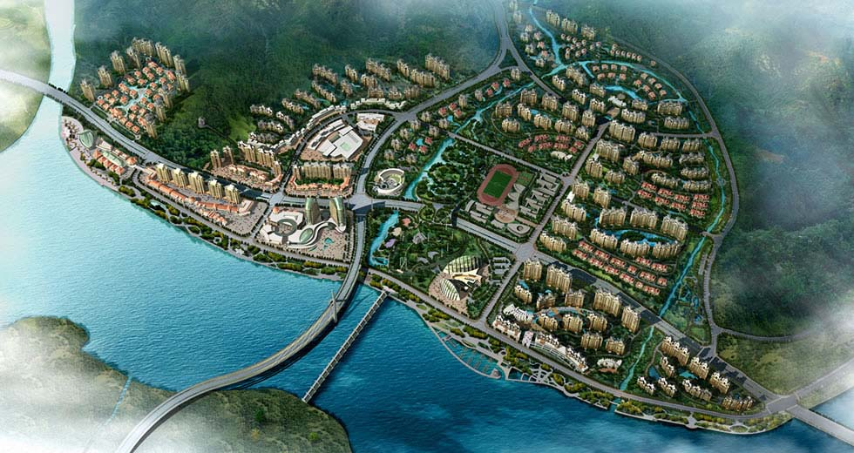
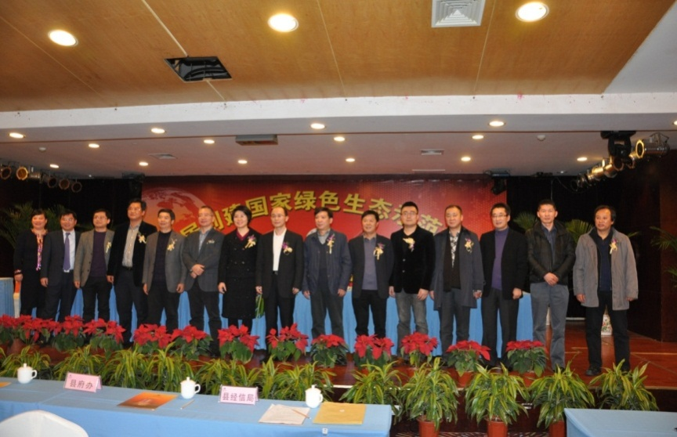
低碳新城建设案例
浙江省仙居低碳生态新城
仙居新区位于仙居东部，紧靠永安溪和盂溪两条河流，规划总用地841公顷，总建设面积为525公顷，总计21个地块，新城建设多个分布式的区域供能系统，能源中心建在7#地块，新区建成后，可容纳4.2万人居住。项目目标定位为以旅游服务、休闲度假、养生居住为主要功能，体现山水和人文特色，创建国家级绿色生态节能居住示范区。
7#地块
能源中心
2012年12月17日中国普天与浙江台州市政府正式签署低碳新城建设项目合同。

Slide 25
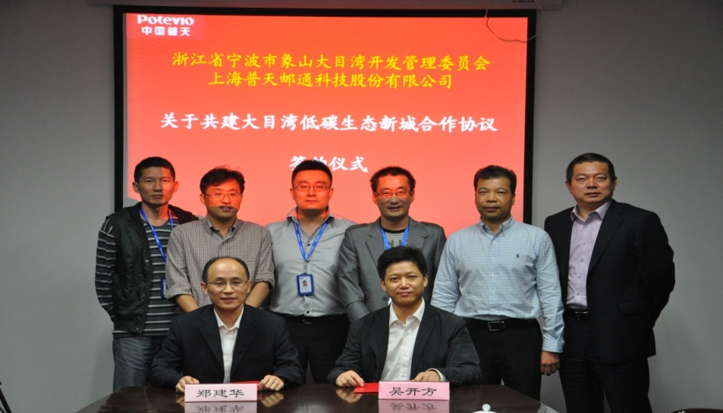

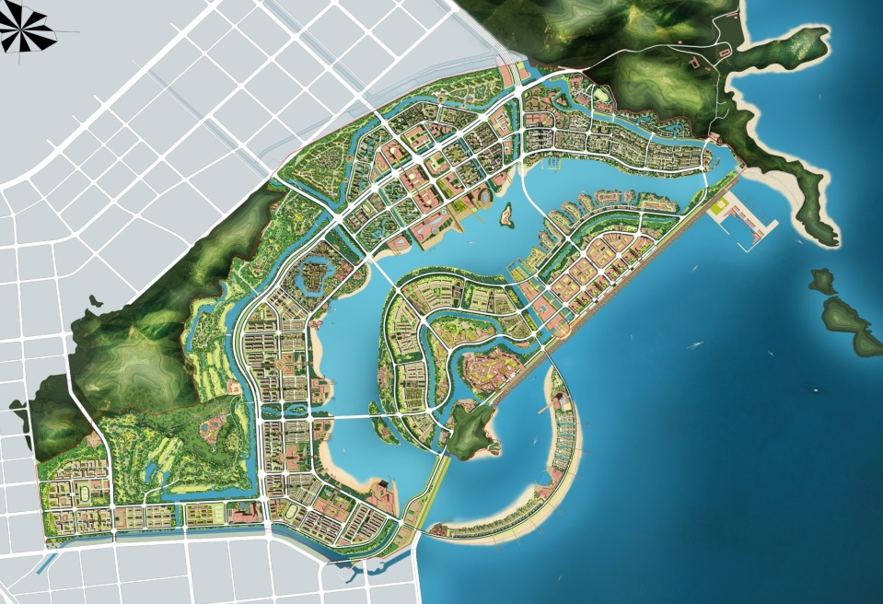
低碳新城镇建设案例
宁波象山全国首批“低碳生态新城镇示范点”
2012年10月24日普天与象山大目湾开发区管理委员会共同签署了《象山大目湾低碳生态新城镇建设合作协议》
数字化
智慧化能源管理平台
智慧平安城市
、智能水务
新城中心区
内湾度假区
分布式能源中心
外海度假区
低碳智能交通系统
海洋文博会展区
地源、海水源热泵
健康养生文化区
太阳能、风能
内湾度假区
高效节能绿色照明
外海度假区
低碳建筑：建筑达到高效节能标准，
节能率（50%-65%）。

Slide 26

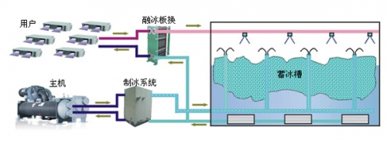
低碳社区建设案例
上海漕河泾开发科技创新区
办公区晚上用电量少，基于上海峰谷电价差额大，能源中心采用冰蓄冷技术，晚上制冰储能，白天融冰释放集中供冷，此方案大大减少了区域用电量，达到了节约能源、合理利用的目的。
数字化
用户
融冰板
区内共12栋高层办公楼宇，普天能源为此项目提供了区域能源解决方案，建设社区能源中心。
蓄冰槽
主机
制冰系统

Slide 27
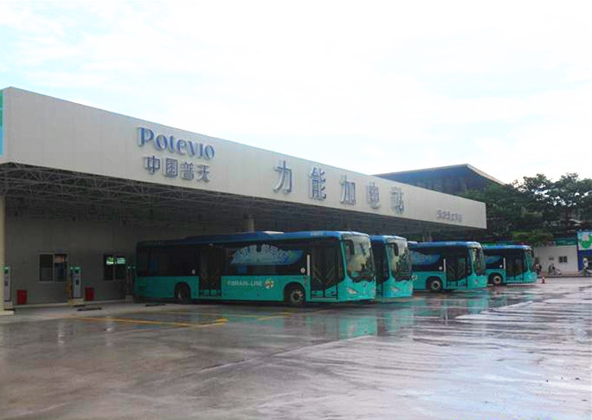
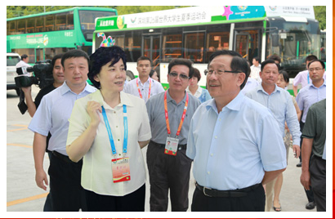
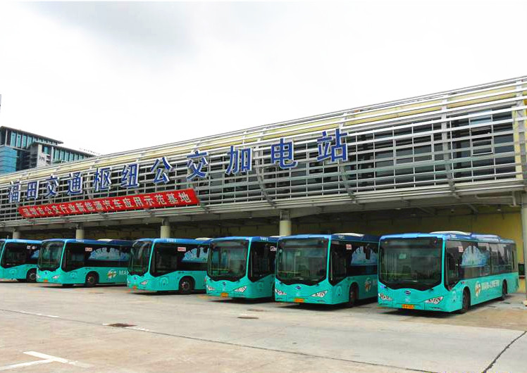


电动公交系统建设案例
2011年建成深圳大运会电动公交运营充换电网络系统
数字化

Slide 28
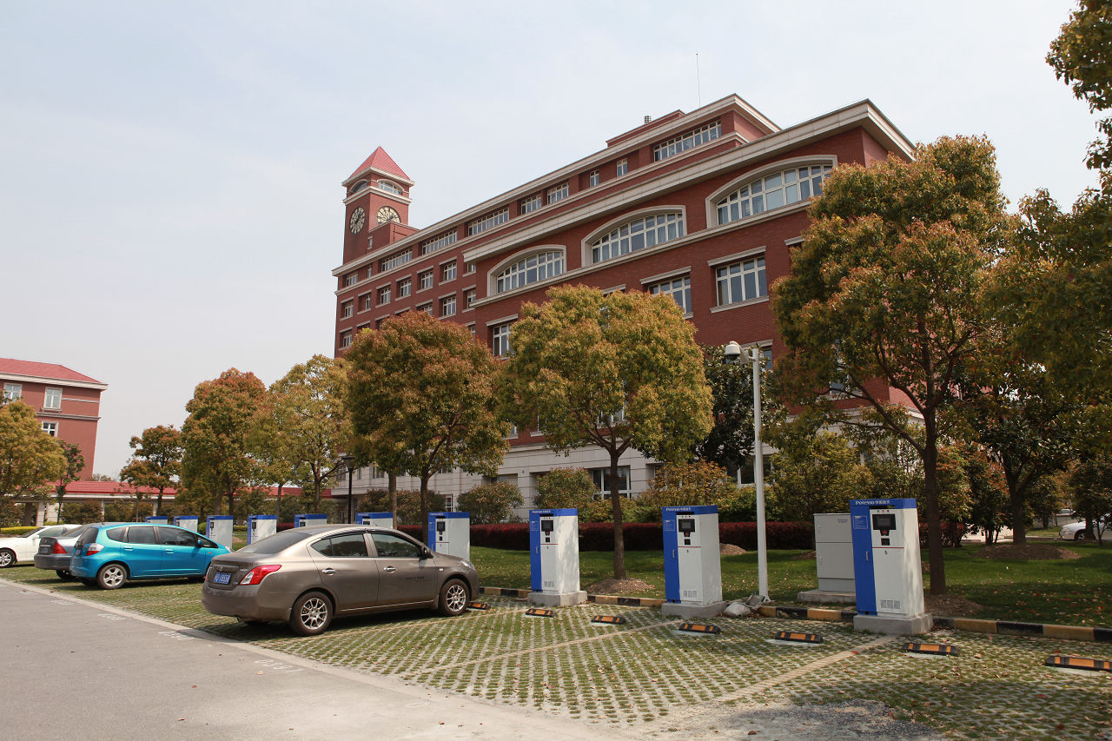

电动公交系统建设案例
2012年同上海交通大学签订新能源全面合作战略合作协议，已为交通大学5个校区的“绿色校园网” 建立新能源汽车基本服务网络构架，并为其交大教职工纯电动车辆提供充电运营服务保障。
数字化
上海市部委领导、闵行区
领导参观交大充电项目
上海交大闵行校区电动汽车充电桩

Slide 29
第三次工业革命的五大支柱
能源结构转型
移动电网
分布式发电
储能技术
能源互联网
数字化
第三次工业革命五大支柱
中国普天针对各大支柱产业
提供整体能源技术解决方案

Slide 30

普天的畅想
“建设低碳城市，共享美丽中国”

Slide 31
我们的目标和愿望
谢谢

